Slide 1
Java异常

Slide 2
本章内容
异常概述
异常分类
Java常见异常
异常处理
捕获异常
抛出异常

Slide 3
Java异常
任何一种程序设计语言设计的程序在运行时都有可能出现错误，例如除数为0，数组下标越界，要读写的文件不存在等等。
捕获错误最理想的是在编译期间，但有的错误只有在运行时才会发生。
对于这些错误，一般有两种解决方法：(哪一个更好)
遇到错误就终止程序的运行。
由程序员在编写程序时，就考虑到错误的检测、错误消息的提示，以及错误的处理。

Slide 4
Java异常
异常：程序执行中发生的不正常情况。
开发过程中的语法错误不叫异常
Java的异常处理：处理非预期的情况，如文件没找到，空指针等。
Java程序运行过程中所发生的异常事件可分为两类：
Error: JVM系统内部错误、资源耗尽等严重情况//无法控制,不处理
Exception: 其它因编程错误或偶然的外在因素导致的一般性问题。比如：空指针访问、试图读取不存在的文件等。

Slide 5
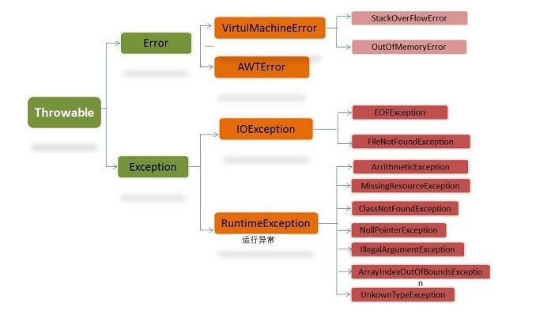
Java异常类
运行时异常
编译时异常

Slide 6
Java异常
Throwable： 有两个重要的子类：Exception（异常）和 Error（错误），二者都是 Java 异常处理的重要子类，各自都包含大量子类。
Error（错误）:是程序无法处理的错误，表示运行应用程序中较严重问题。
Exception（异常）:是程序本身可以处理的异常

Slide 7
异常分类
Java的异常(包括Exception和Error)分为可查的异常（checked exceptions）和不可查的异常（unchecked exceptions）。
可查的异常（编译器要求必须处置的异常）
不可查的异常(编译器不要求强制处置的异常)
不可查的异常包括运行时异常（RuntimeException与其子类）和错误（Error）
Notes:
不可查的异常包括运行时异常（RuntimeException与其子类）和错误（Error）

Slide 8
异常分类
Exception 这种异常分两大类运行时异常和非运行时异常(编译异常)。
运行时异常：都是RuntimeException类及其子类异常
非运行时异常 （编译异常）：是RuntimeException以外的异常
参考案例Test.java和TestAnimal.java

Slide 9
常见异常
RuntimeException
输入不匹配异常
错误的类型转换
数组下标越界
算数异常
空指针访问
IOExeption
从一个不存在的文件中读取数据
越过文件结尾继续读取
连接一个不存在的URL

Slide 10
异常处理机制
* 异常处理机制：抓抛模型
* 抛：抛出异常，一旦程序出现异常，就会有jvm自动产生一个对应类型的异常类对象，如果自身不捕获这个异常，会抛给方法的调用者
* 抓：捕获异常，捕获那个异常类的对象
* 抓：两种方式
* 1.在方法中，自行处理，使用try-catch-finally
* 2.向上抛出，抛给方法的调用者，让他去处理
* 方法的调用者还可以继续向上抛，直至main方法，使用关键字throws
* 在整个过程中，一旦异常就解决，就ok了

Slide 11
异常处理机制
异常处理是通过try-catch-finally语句实现的。
try {
...... //可能产生异常的代码
}
catch( ExceptionName1 e ) {
...... //当产生ExceptionName1型异常时的处置措施
}
catch( ExceptionName2 e ) {
...... //当产生ExceptionName2型异常时的处置措施
}
[ finally{
...... //无条件执行的语句
} ]
参考案例TestException1.java和TestException2.java

Slide 12
异常处理机制
try:将可能出现异常的代码放在try语句块中。
catch (Exceptiontype e):在catch语句块中是对异常对象进行处理的代码。
如果明确知道产生的是何种异常，可以用该异常类作为catch的参数也可以用其父类作为catch的参数。
每个try语句块可以伴随一个或多个catch语句，用于处理可能产生的不同类型的异常对象。

Slide 13
异常处理的语法规则
1) 必须在 try 之后添加 catch 或 finally 块。
2) 必须遵循块顺序：若代码同时使用 catch 和 finally 块，则必须将 catch 块放在 try 块之后。
3) catch 块与相应的异常类的类型相关。
4) 一个 try 块可能有多个 catch 块。
5) 可嵌套 try-catch-finally 结构。
6) 在 try-catch-finally 结构中，可重新抛出异常。
7) 除了下列情况，总将执行 finally 做为结束：JVM 过早终止（调用 System.exit(int)）；在 finally 块中抛出一个未处理的异常；计算机断电、失火、或遭遇病毒攻击。

Slide 14
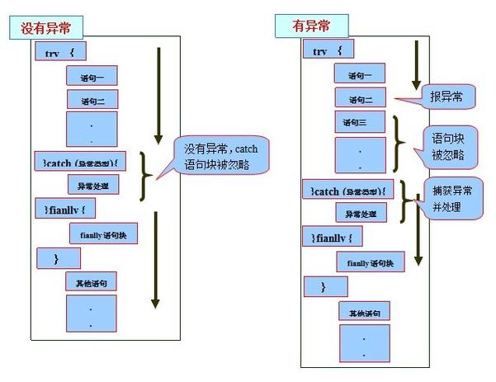
try、catch、finally语句块的执行

Slide 15
声明抛出异常
声明抛出异常是Java中处理异常的第二种方式
如果一个方法(中的语句执行时)可能生成某种异常，但是并不能确定如何处理这种异常，则此方法应显示地声明抛出异常，表明该方法将不对这些异常进行处理，而由该方法的调用者负责处理。
在方法声明中用throws语句可以声明抛出异常的列表，throws后面的异常类型可以是方法中产生的异常类型，也可以是它的父类。

Slide 16
抛出异常
throws语句的语法格式为
methodname throws Exception1,Exception2,..,ExceptionN { }
参考案例TestException5

Slide 17
Throws抛出异常的规则
1）如果是不可查异常（unchecked exception），即Error、RuntimeException或它们的子类，那么可以不使用throws关键字来声明要抛出的异常，编译仍能顺利通过，但在运行时会被系统抛出。
2）必须声明方法可抛出的任何可查异常（checked exception）。
3)仅当抛出了异常，该方法的调用者才必须处理或者重新抛出该异常。
4）调用方法必须遵循任何可查异常的处理和声明规则。
参考案例TestException6.java

Slide 18
Thow抛出异常
throw总是出现在函数体中，用来抛出一个Throwable类型的异常
语法格式为：
throw new exceptionname;
参考案例TestException7

Slide 19
练习
编写应用程序EcmDef.java，接收命令行的两个参数，要求不能输入负数，计算两数相除。
对缺少命令行参数(ArrayIndexOutOfBoundsException)、
除0(ArithmeticException)及输入负数(EcDef 自定义的异常)进行异常处理。
提示：
(1)在主类(EcmDef)中定义异常方法(ecm)完成两数相除功能。
(2)在main()方法中使用异常处理语句进行异常处理。
(3)在程序中，自定义对应输入负数的异常类(EcDef)。
(4)运行时接受参数 java EcmDef 20 10
//args[0]=“20” args[1]=“10”
(5)Interger类的static方法parseInt(String s)将s转换成对应的int值。如int a=Interger.parseInt(“314”); //a=314;

Slide 20
Thank you!

